Slide 1
Master en Desarrollo Web FullStack
Andres Avila
Anotes del curso

Slide 2
Anotes Generales
Crear controlador: php artisan make:controller NombreController
Crear modelo: php artisan make:model Nombre
Lista de rutas: php artisan route:list

Slide 3
Validar post sin formulario solo con postman
Comentar en el archivo Kernel.php la línea:
\App\Http\Middleware\VerifyCsrfToken::class

Slide 4
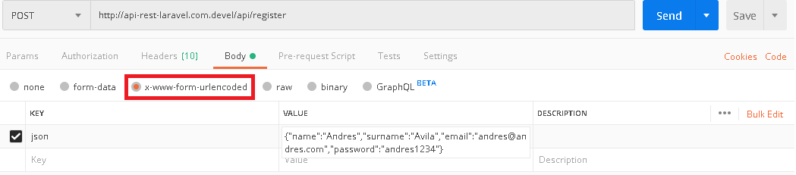
Enviar JSON al Frontend
Hay que realizar los siguiente en Postman:
{"name":"Andres","surname":"Avila","email":"andres@andres.com","password":"andres1234"}

Slide 5
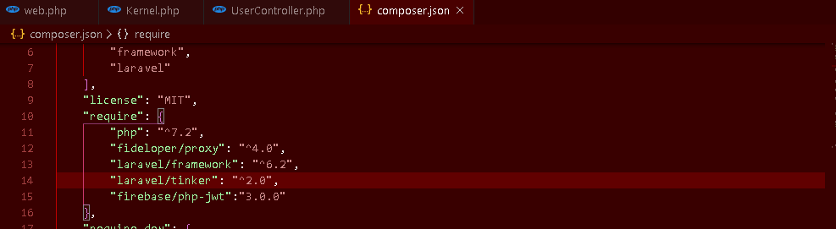
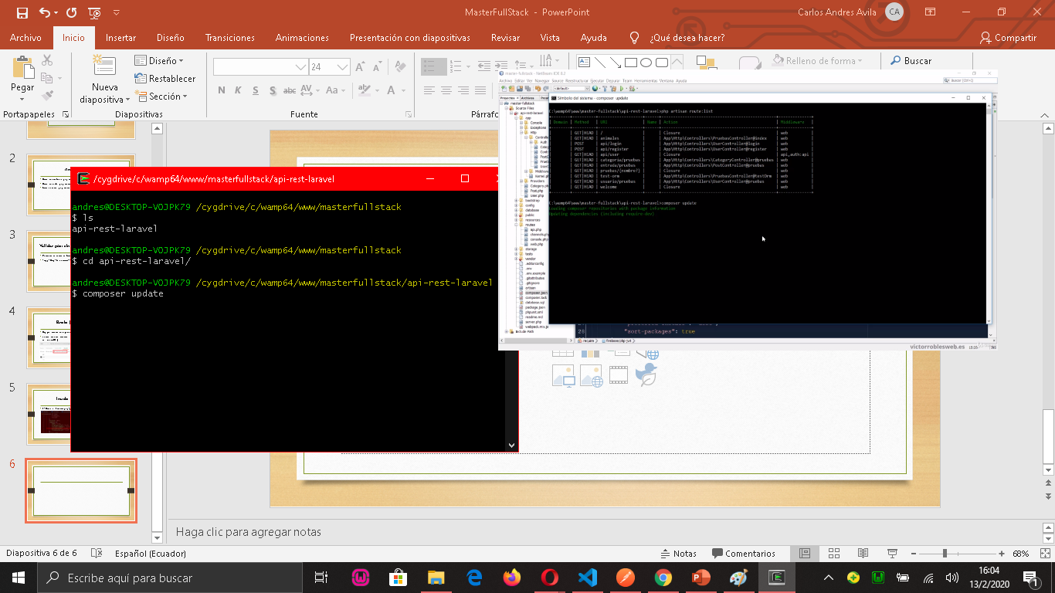
Instalar librería para JWT
1,- Escribir: "firebase/php-jwt": "^5.0"
Actualizar composer: para tokens en login:

Slide 6
Creando sistema de autenticación con JWT
Crear una carpeta helper dentro de App con el archivo de JwtAuthor.php y realizar las configuraciones necesarias
Ingresar en la consola: php artisan make:provider JwtAuthServiceProvider para crear el servicio JWT

Slide 7
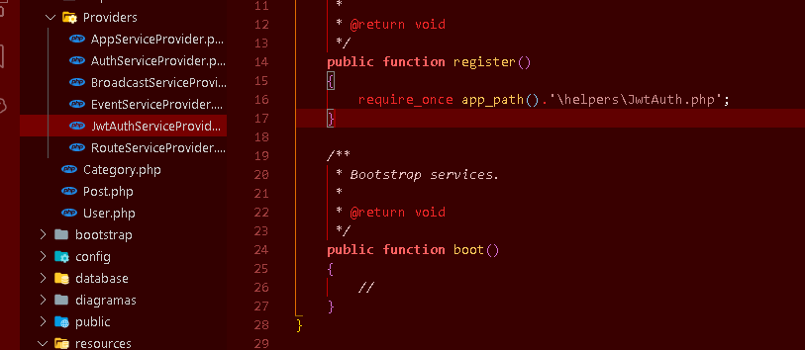
Creando sistema de autenticación con JWT
En el provider creado realizar lo siguiente en el método register

Slide 8
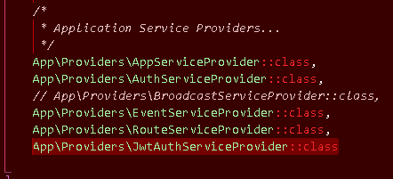
Creando sistema de autenticación con JWT
Entrar a app.php y escribir: App\Providers\JwtAuthServiceProvider::class en:

Slide 9
Creando sistema de autenticación con JWT
Entrar a app.php y escribir: App\Providers\JwtAuthServiceProvider::class en:

Slide 10
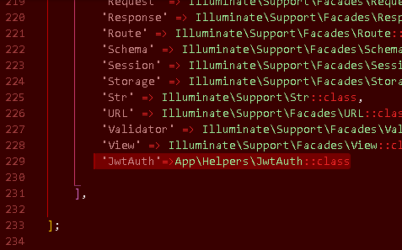
Creando sistema de autenticación con JWT
Ingresar un alias

Slide 11
Crear middleware(filtro) para autenticación de usuarios
php artisan make:middleware nombreMiddleware
Realizar la comprobación en handle
Entrar a kernel.php y poner la ruta del middleware en este caso 'api.auth' => \App\Http\Middleware\ApiAuthMiddleware::class,
Llamar en las rutas
Primero Importar: use App\Http\Middleware\ApiAuthMiddleware;
Route::post('/api/user/upload','UserController@upload')->middleware(ApiAuthMiddleware::class);

Slide 12
Crear discos para guardar imagenes
Llamar a Storage: use Illuminate\Support\Facades\Storage; - use Illuminate\Support\Facades\File;
Crear las carpetas según se guarde las imágenes en storage/app
Crear el disco en config/filesystems.php:
'images' => [
'driver' => 'local',
'root' => storage_path('app/images'),
'url' => env('APP_URL').'/storage',
'visibility' => 'public',
],

Slide 13
Crear discos para guardar imagenes
En la parte del controlador:
//Recoger los datos
$image=$request->file('file0');
//Guardar imagen
$image_name=time().$image->getClientOriginalName();
Storage::disk('users')->put($image_name,File::get($image));

Slide 14
Permitir el acceso del frontend de angular a la aplicación backend en Laravel
Pegar en la ruta public/index el código de la siguiente diapositiva al principio del archivo después de la etiqueta <?php

Slide 15
Cabeceras HTTP en PHP para permitir el acceso CORS con Apache o con otro servidor web.
https://victorroblesweb.es/2017/04/23/cabeceras-http-php-permitir-acceso-cors/ - https://victorroblesweb.es/2016/01/20/evitar-error-cors-access-control-allow-origin-con-ajax/
En este caso te pongo las cabeceras configuradas en PHP para que puedas utilizarlo en los desarrollos de tus APIs REST o cualquier proyecto que tengas:
header('Access-Control-Allow-Origin: *');
header("Access-Control-Allow-Headers: X-API-KEY, Origin, X-Requested-With, Content-Type, Accept, Access-Control-Request-Method,Auth,Authorization");
header("Access-Control-Allow-Methods: GET, POST, OPTIONS, PUT, DELETE");
header("Allow: GET, POST, OPTIONS, PUT, DELETE");
$method = $_SERVER['REQUEST_METHOD'];
if($method == "OPTIONS") {
die();
}
Con estas cabeceras no tendremos problemas con el CORS

